Slide 1
Radionica iz strojnog učenja
Domjan Barić Petar perković Matej Pavlović

Slide 2


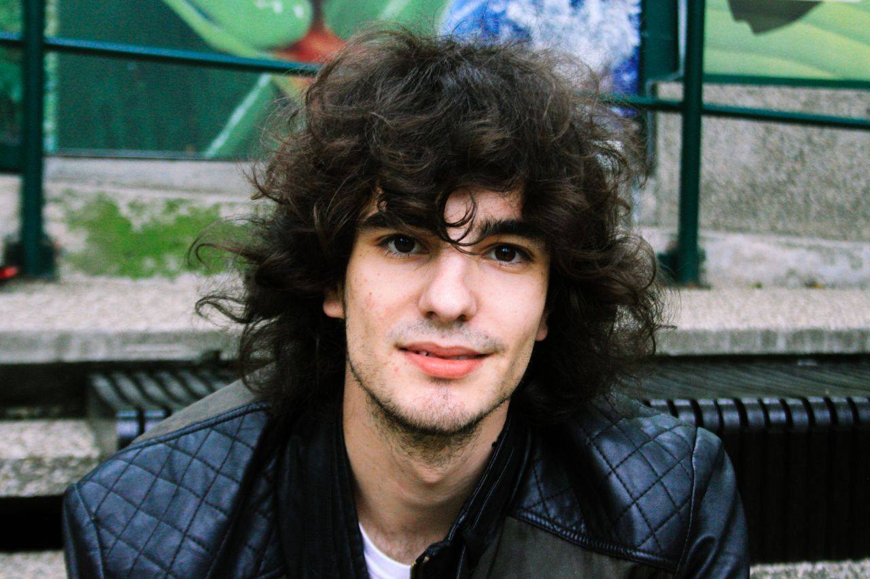
Tko su predavači?
Domjan Barić
Petar Perković
Matej pavlović

Slide 3
Raspored
1. Tjedan: Uvod (Domjan)
2. Tjedan: (Domjan)
Nadzirano učenje
Nenadzirano učenje
3. Tjedan: Uvod u neuronske mreže (Petar)
4. Tjedan: (Matej)
Konvolucijske neuronske mreže
Modeliranje slijedova
5.Tjedan: Hackathoon??

Slide 4
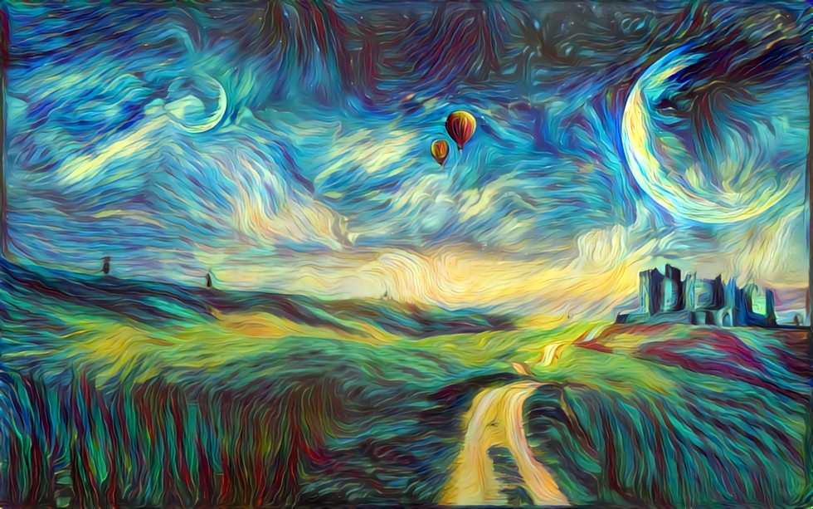
Zašto je strojno učenje danas cool?
Target predicts teen pregnancy
Netflix Prize
AlphaGo Zero
Google DeepDream

Slide 5
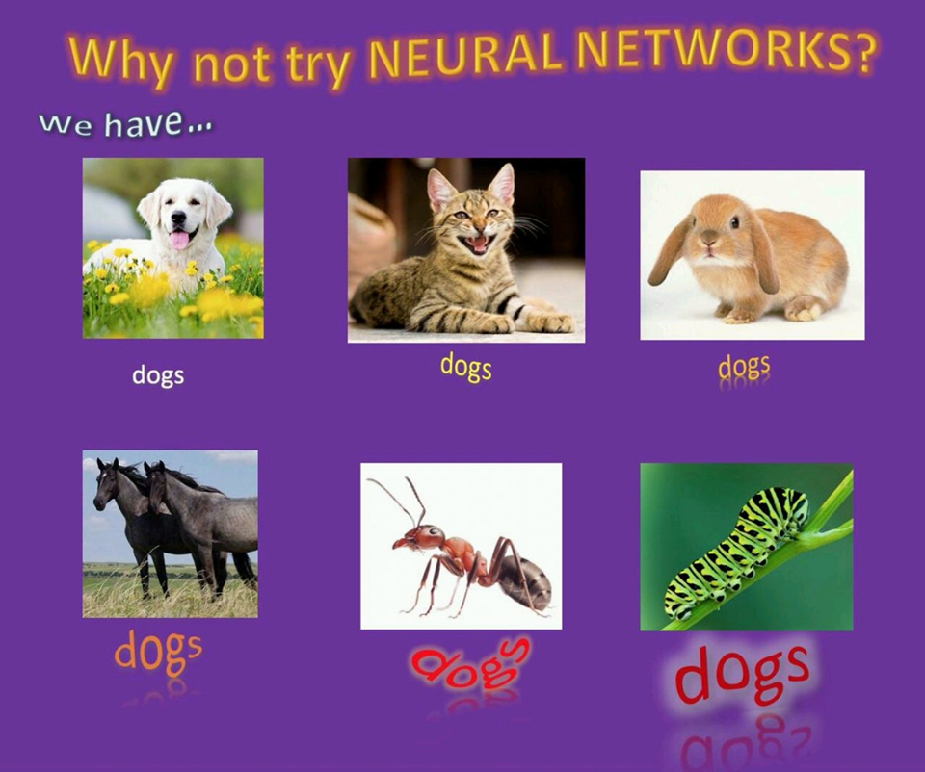
Jesu li neuronske mreže svemoguće?

Slide 6
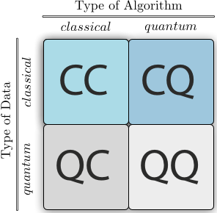
Strojno učenje I fizika
Hamiltonian learning
Machine learning phases of matter
Galaxy Zoo
Mnogo drugih primjera možete pronaći na: <physics|machine learning>

Slide 7
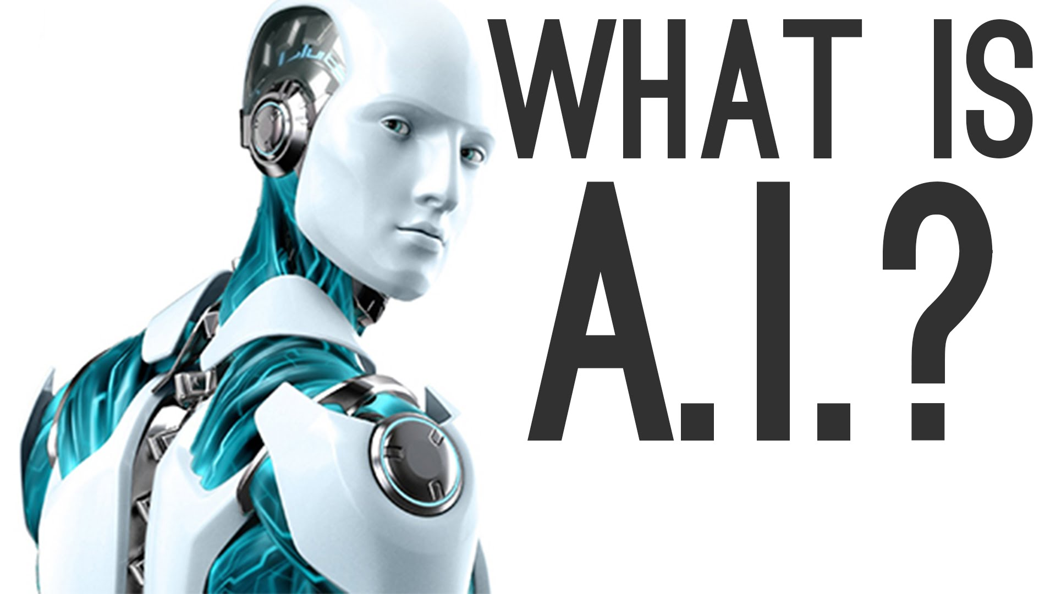
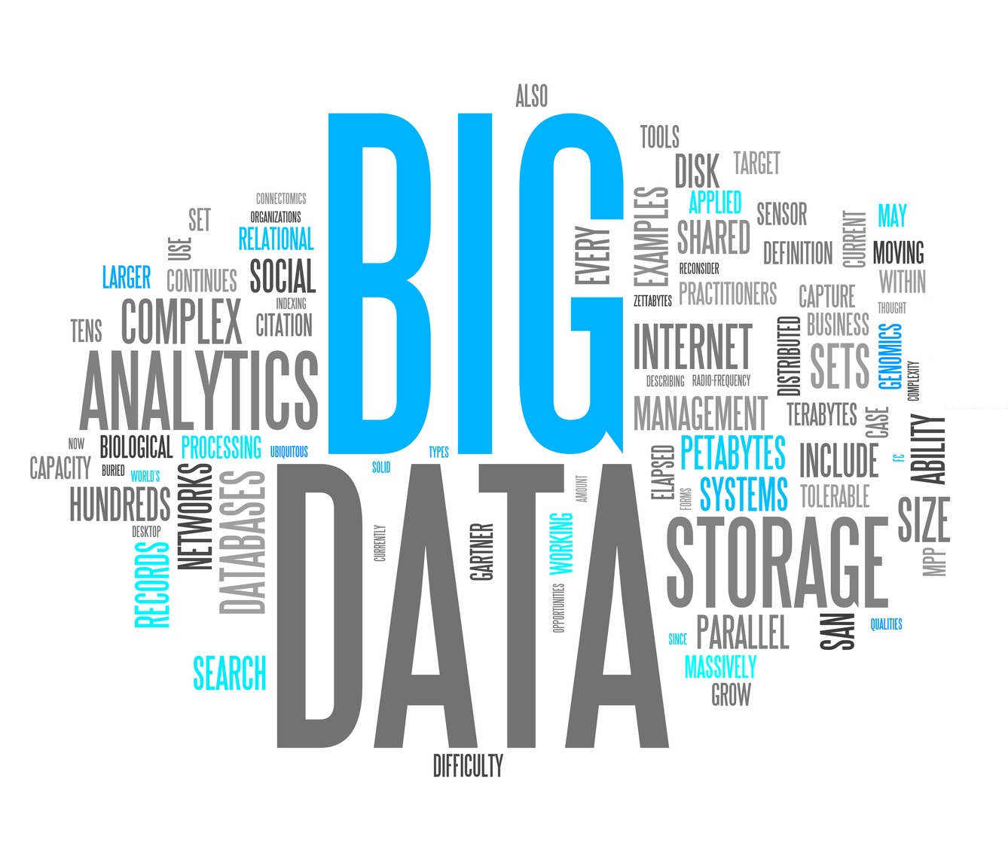

A.I.,Data Science, Machine learning, Big data?

Slide 8
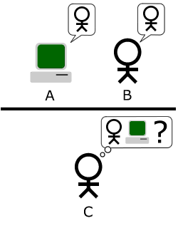
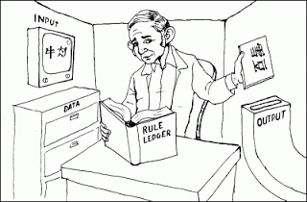
Umjetna inteligencija (A.i.)

Slide 9
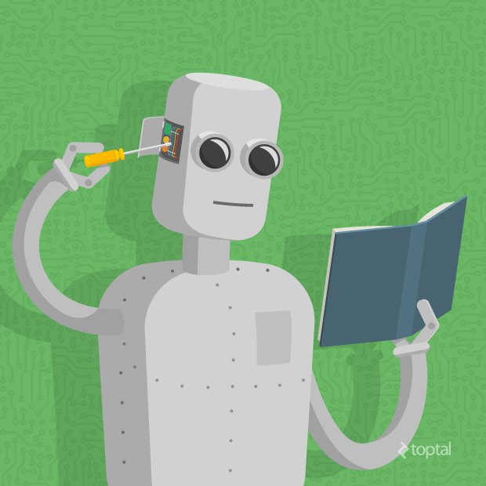

Strojno I duboko učenje

Slide 10

Big Data?
Dnevno se generira: 2.5 exabytes (2.5×10¹⁸) podataka
Hadoop, distribuirani sustavi, MapReduce

Slide 11
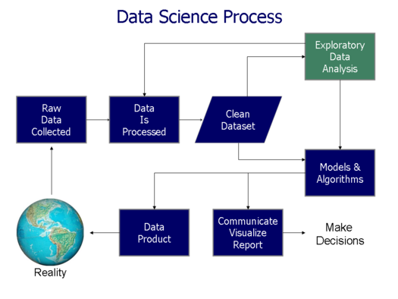
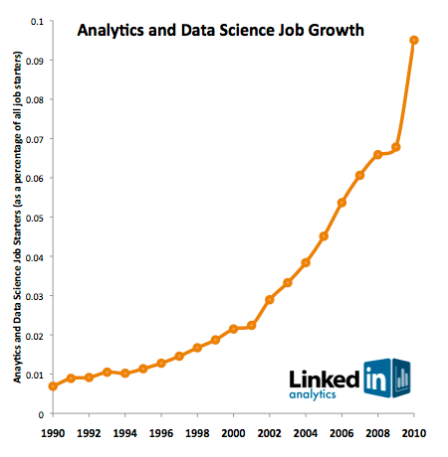
Data Science?

Slide 12
Materijali
Coursera: Machine Learning, Andrew Ng
Coursera: deepLearning.ai, Andrew Ng
The Elements of Statistical Learning
Kaggle
DataCamp
Udacity, Udemy, edx
GitRepo

Slide 13
Pitanja?

Slide 14
Pauza 15. min

Slide 15
Tehnički dio

Slide 16


Python ili r?
Brzina
Sintaksa (objektno orjentirana)
General purpose
Deep Learning
Vizualizacija
Rstudio
Nema problema s različitim verzijama
Latex

Slide 17


Ako ste na windowsima

Slide 18




Biblioteke
Machine learning
Deep learning
Numpy
Scipy
Scikit
Pandas
TensorFlow
Keras

Slide 19
Demo1

Slide 20
Demo2: Higgs competition

Slide 21
Demo3: MNIST I Cifar10

Slide 22
Pitanja?

Slide 23
Vidimo se sljedeći put

